Slide 1

SYNC:US
3차 월간공유회
김석현(팀장), 최명진, 김민서 이가인
수어 학습 도우미 서비스 개발

Slide 2






주요 활동 하이라이트
멘토링 킥오프
역할 및 프로세스
인프라 구축
멘토님 조언을 통한 기술 스택 및 프로젝트 방향성 구체화
UI/UX, 데이터 추출, 랜드마크추출, DTW알고리즘 구축 등 4대 핵심 분야 역할 분담
GitHub 협업 환경 조성 및 하드웨어/예산 구매 계획 수립

Slide 3
01. 이번달에는 뭘 했을까??
8월 핵심 활동

Slide 4
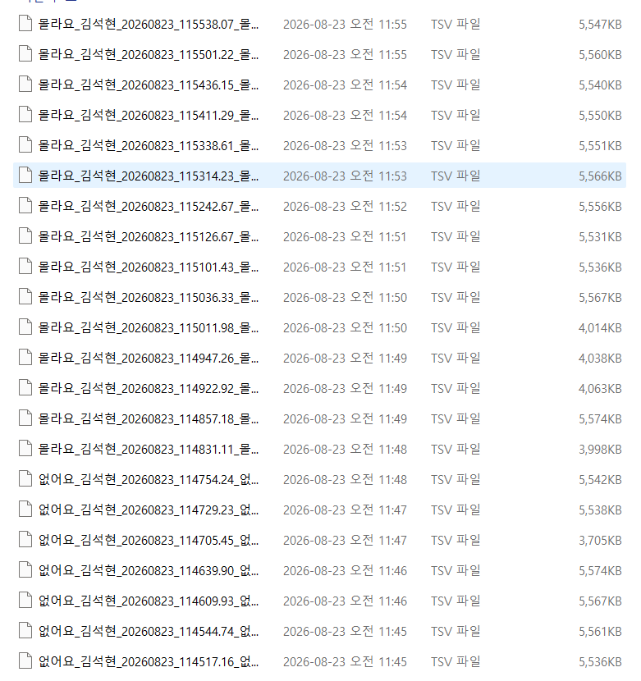
대규모 데이터셋 구축
•
자체 개발 촬영 프로그램 도입 : 수어 데이터 수집 효율을 높이기 위해 팀 내 자체 제작한 촬영 및 데이터 추출 프로그램 활용
•
팀 단위 대규모 데이터 수집 진행: 팀원 전원이 참여하여 AI 학습에 필요한 다량의 수어 동작 미디어 데이터 일괄 촬영 및 확보
•
미디어 파이프 기반 랜드마크 추출: 왼손, 오른손, 얼굴 등 주요 관절의 좌표 데이터를 추출하여 학습용 기초 데이터 마련

Slide 5
02. 문제
어렵네요

Slide 6
문제들
버전 이슈
3. 영상 저작권
•
각자 데이터 촬영 과정에서 사용한 기술들의 버전이 달랐음. 혹시 모를 문제가 생길 수 있어서, 한명의 컴퓨터에서 데이터 추출을 다시 진행
•
전문가 영상을 띄우려는데 한국수어사전 영상을 가져와서 써도 될까?
다행스럽게도 영상 훼손 없이 비영리 목적으로 사용하면 괜찮았다.
2. ML vs DL
•
앞으로 개발할 최적의 모델을 이제 찾아야 함.

Slide 7
03. 앞으로는??
역할 분담

Slide 8
담당
김석현
이가인
기존 개발한 웹과 dtw 통합
공모전 참여를 위한 보고서 작성
김민서
최명진
Llm api 찾기, 물품구매 담당
제작한 데이터 검수 후 증강시키고 학습까지

Slide 9
감사합니다

